Slide 1
2007年9月-一卡通产品建设
汇报人：韩海东
haidong.han@kingstargroup.com

Slide 2
1、面临的问题
2、产品线为核心的组织架构建设
3、市场分析
4、财务分析
5、产品的生命周期过程

Slide 3
1、面临的问题
合同签署不下来
硬件采购无法按时到货
对接系统随意性很强
需求由开发人员定
人人都辛苦
产品功能不全，现场bug很多
部门间职权不清
销售、实施、研发信息不对称
研发团队力量不足
产品本身缺乏流程
客户满意度不高
内部缺乏培训，外部没人培训
。。。。。。

Slide 4
1、面临的问题
2、产品线为核心的组织架构建设
3、市场分析
4、财务分析
5、产品的生命周期过程

Slide 5
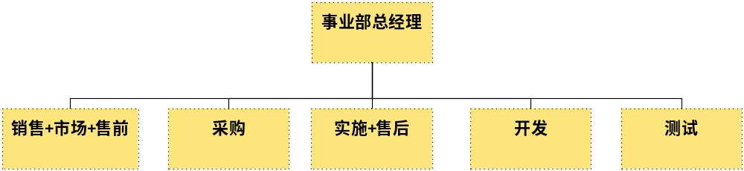
现有组织架构
存在问题
  缺乏跨部门团队，各个只能部门经理负责本部门的所有决策
  五个职能部门之间接口单一，工作缺乏必要联系
  各个部门之间存在各扫门前雪的问题，踢皮球
  只有何总才知道各个环节都在做些啥，才真正关心整个产品的成败

Slide 6
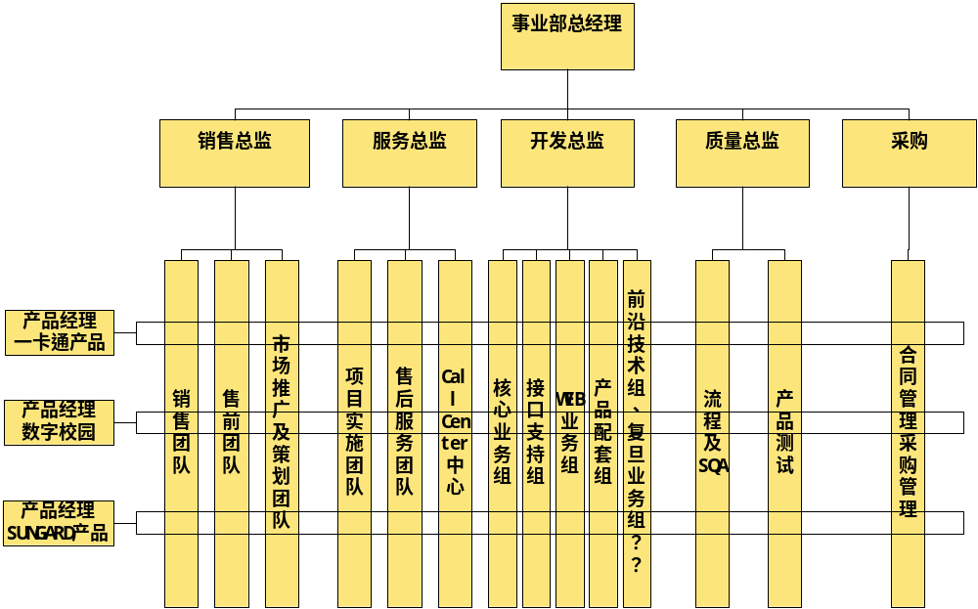
成熟的产品组织架构

Slide 7
1、面临的问题
2、产品线为核心的组织架构建设
3、市场分析
4、财务分析
5、产品的生命周期过程

Slide 8
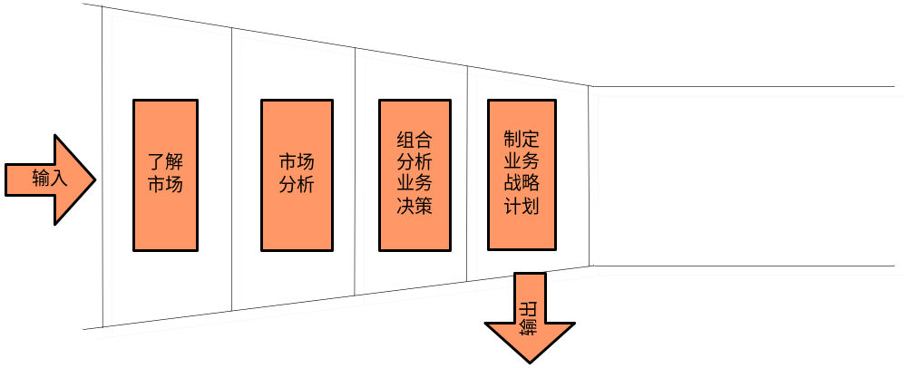
市场驱动管理的流程

Slide 9
了解市场
以往的产品策略
市场取得信息
目标和潜在客户的反馈
竞争对手的信息
当前领域的技术趋势
目前的产品组合

Slide 10
市场分析
竞争环境分析--识别、提炼需求
  竞争对手
  竞争产品
目标市场分析—产品版本策略和产品定位
  高校一卡通系统应用现状
  客户对产品包的欲望和需要
  高校信息化资金来源
  大中型企业的应用
  城际一卡通的机会和介入点
市场容量和市场份额—未来的市场策略和财务投入
  过去数据
  当前统计和分析
  未来预测

Slide 11
产品业务计划
产品战略-（安索夫矩阵模型）
  降低开发成本，降低实施成本，降低维护成本
  提高license价格，规范稳定实施收入
  开拓新的市场，更换和获取同行业客户，等等
产品路标（版本规划）
  07年7月-2.0
  08年7月-3.0
  。。。
产品的市场需求（任务书，开发团队承诺）
  外部需求
  内部需求

Slide 12
1、面临的问题
2、产品线为核心的组织架构建设
3、市场分析
4、财务分析
5、产品的生命周期过程

Slide 13
